Slide 1
企业破产预测模型：设计与实现
张柏舟 周裕涵 宋铭宇 柯佳奇 鲁琦琨

Slide 2
内容提要
数据降维
平衡学习
贝叶斯网学习
结果对比分析
demo

Slide 3
数据降维
Gini Importance
Principal Component Analysis (PCA)
Economical Analysis

Slide 4
数据降维：Gini Importance
Gini Importance
// TODO: 解释Gini Importance

Slide 5
数据降维：Gini Importance
使用多种预测模型（Decision Tree、Random Forest、Gradient Boost、等）进行特征工程，分别得到前20个最重要特征。
不同模型筛选出的特征大部分相同，且采用这些特征重新训练后，预测准确率、召回率、F1指数都有不同程度增减

Slide 6
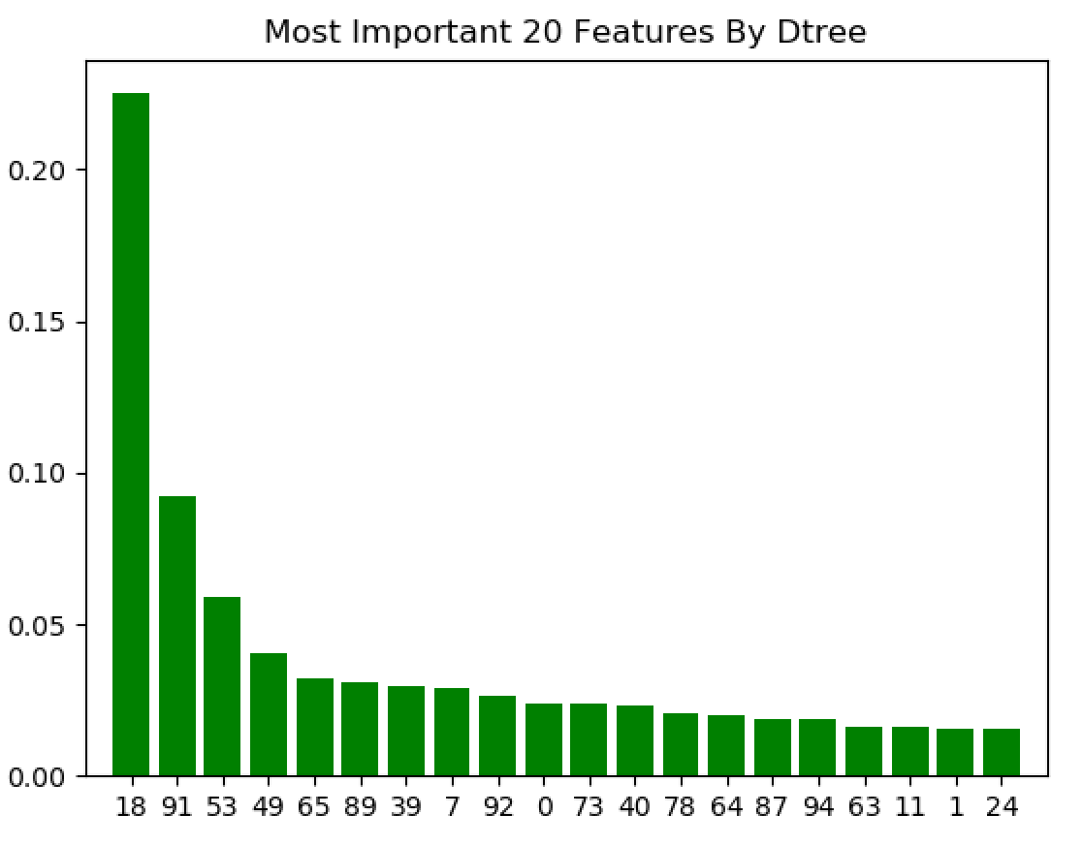
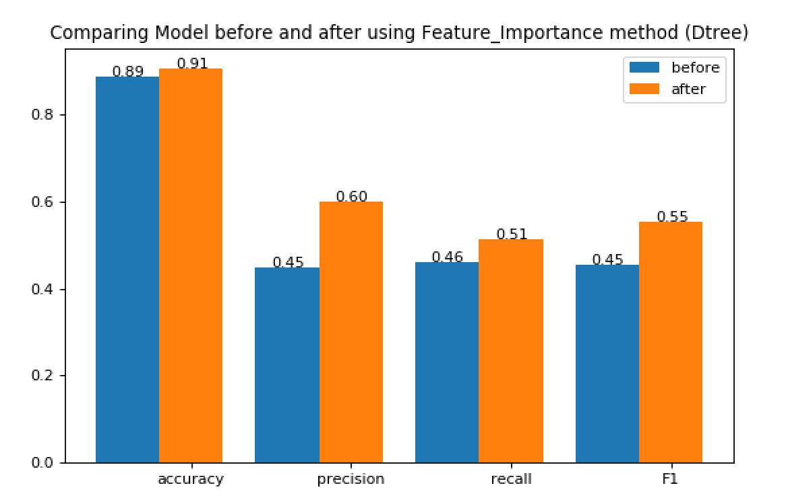
数据降维：Gini Importance

Slide 7
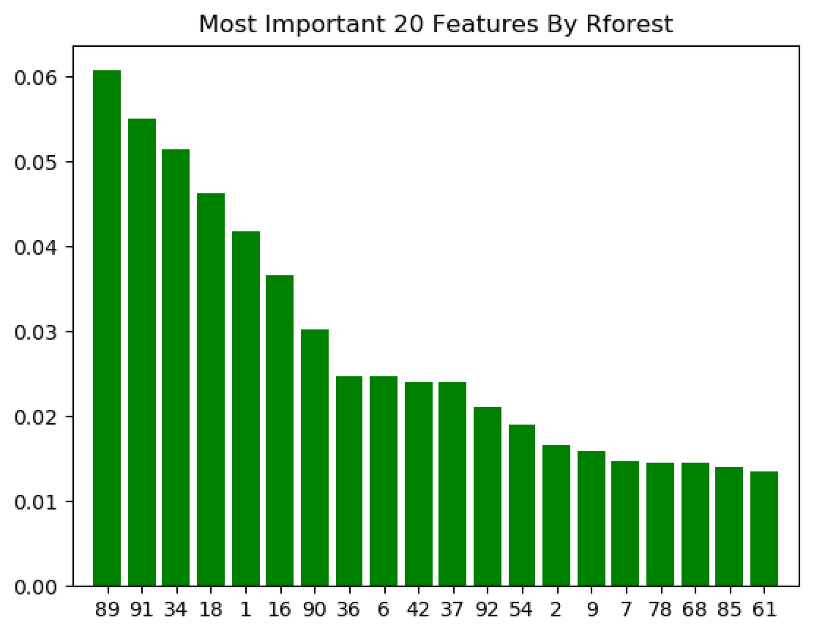
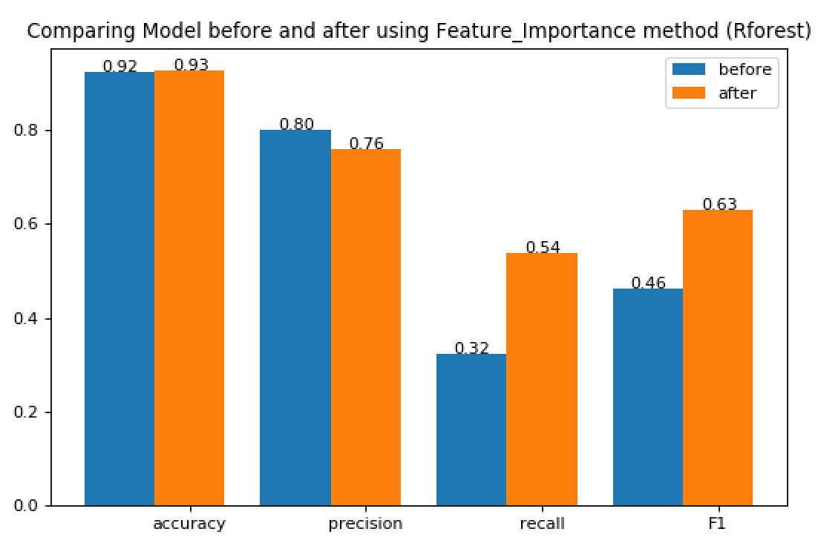
数据降维：Gini Importance

Slide 8
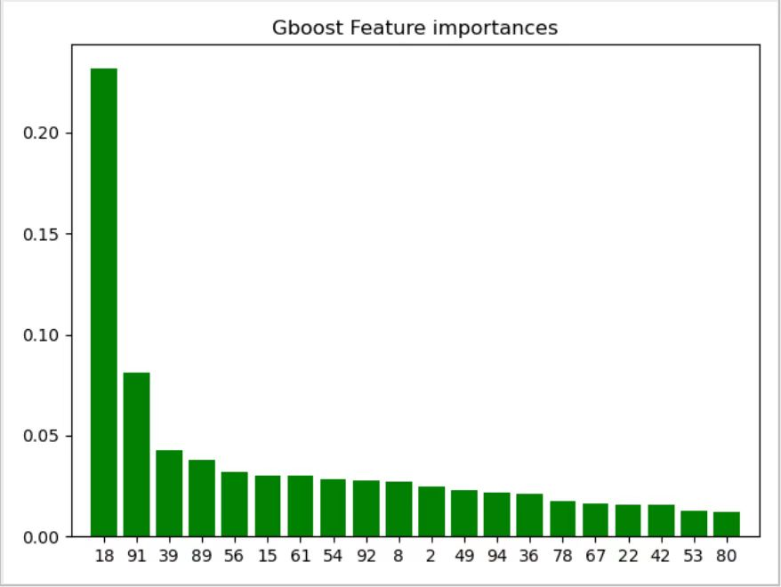
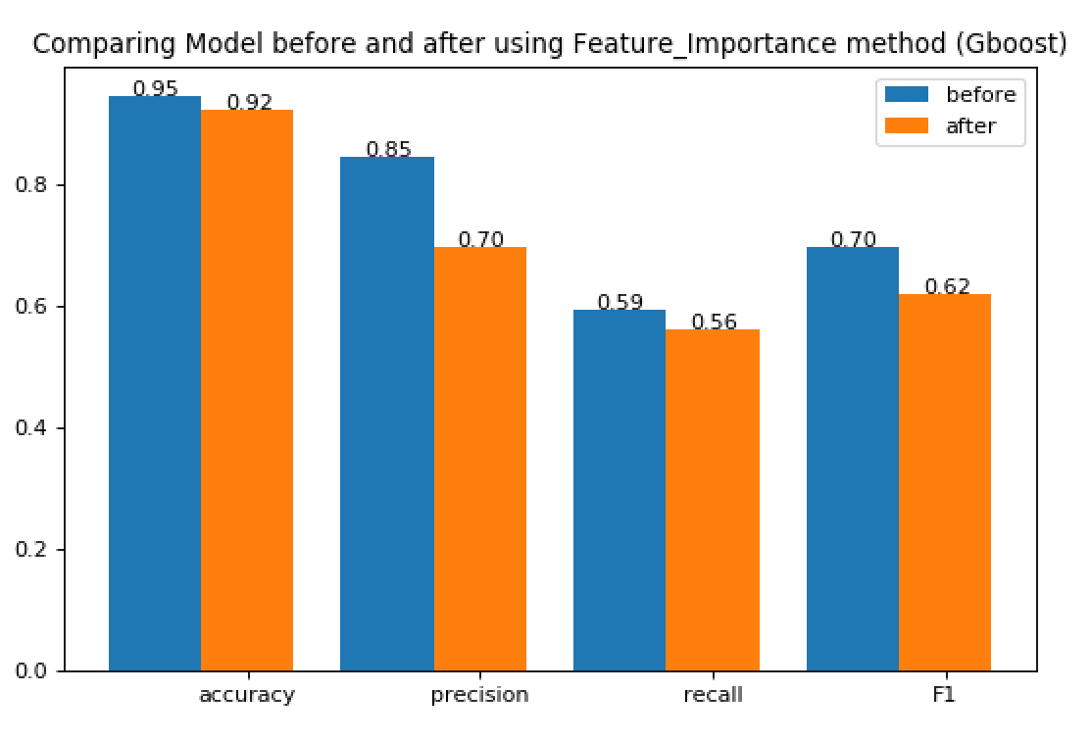
数据降维：Gini Importance

Slide 9
数据降维：Gini Importance
// TODO: 解释 Gboost 为何采取特征工程后四个指标均降低

Slide 10
数据降维：PCA
// TODO: 解释PCA

Slide 11
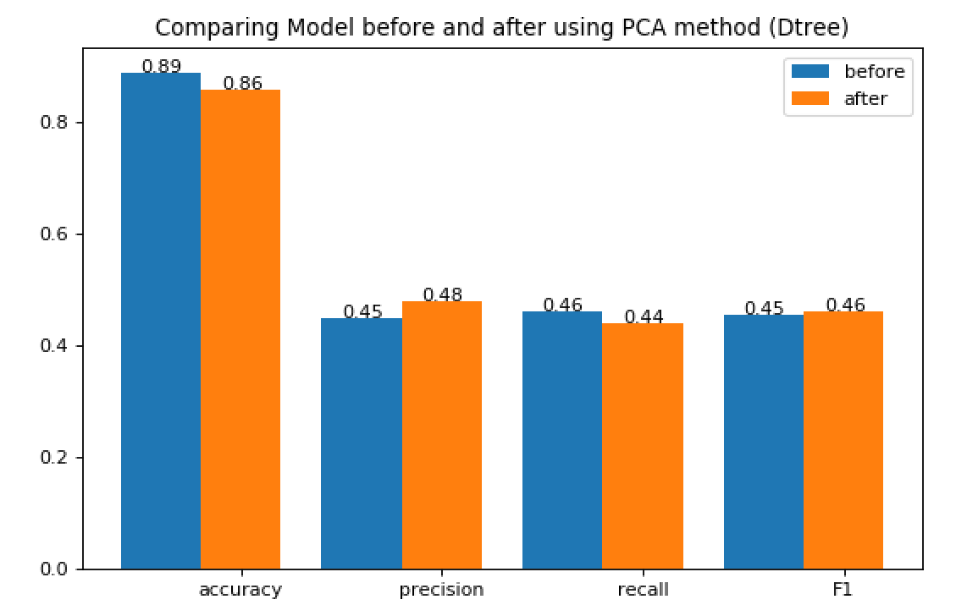
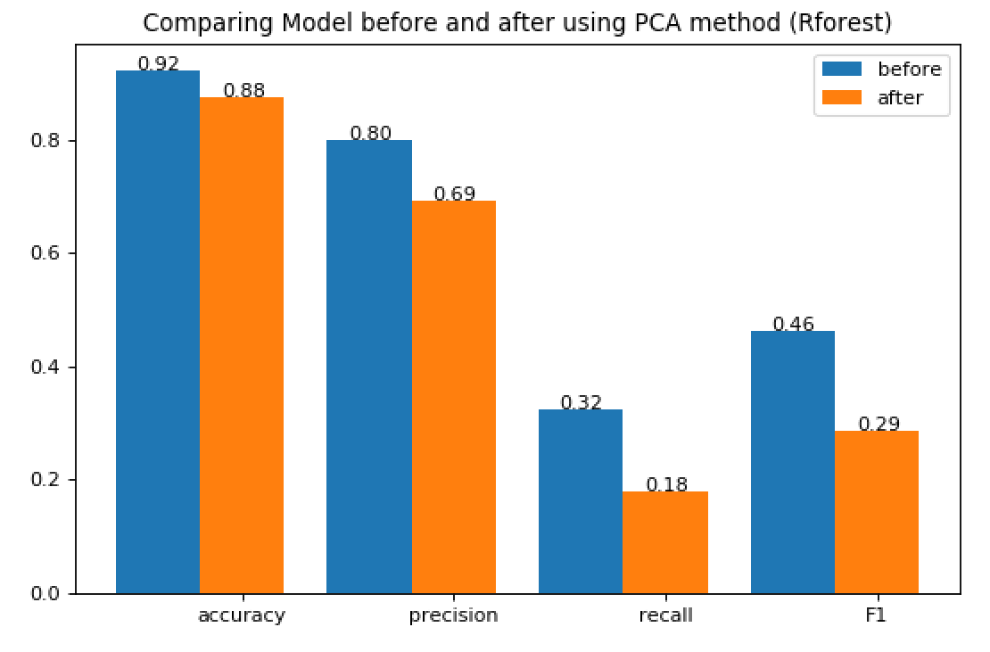
数据降维：PCA

Slide 12
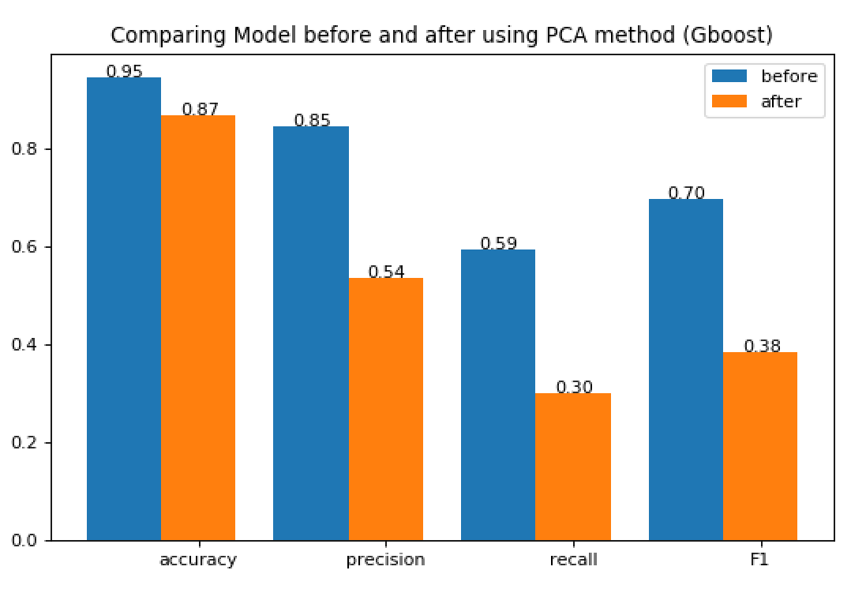
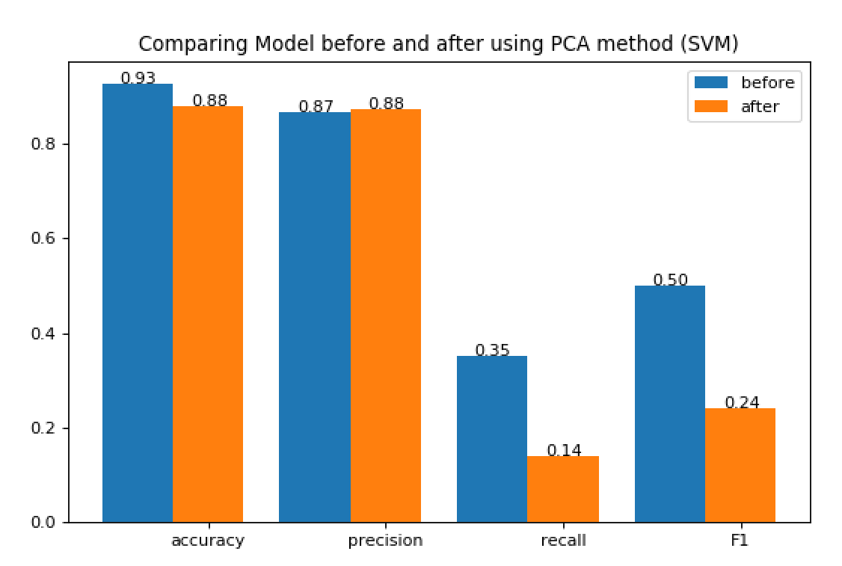
数据降维：PCA

Slide 13
数据降维：PCA
// TODO: 解释PCA为何导致四个指标普遍下降
PCA 方法不采用

Slide 14
数据降维：Economical Aalysis
1. ROA(A) before interest and % after tax
净利润与总资产的比值，描述公司赚钱的能力，即公司的每一块钱能赚多少钱
3. Operating Gross Margin 5. Operating Profit Rate
描述公司经营性业务的盈利能力，3为毛利率、5为净利率
12. Cash Flow Rate
现金流，长期运营下去的重要指标
13. Interest-bearing debt interest rate
负息债务的利息,利息越高，公司越有可能破产
16. Net Value Per Share (A)
(总资产-总负债) / 股数，大概描述了公司的负债情况
18. Persistent EPS in the Last Four Seasons
过去一年里的每股净收益,衡量公司盈利能力
31. Cash Reinvestment
现金再投资比率，企业能用于再投资的现金是多还是少？
32. Current Ratio 33. Quick Ratio
流动比率（流动资产 / 流动负债），公司会不会陷入短期的流动性问题
35. Total Debt 36. Debt ratio % 94. Equity to Liability
衡量借债的比率
41. Operating profit 42. Net profit before tax
股东提供的每单位资金产生多少利润和税前净利润
92. ebit: earning before interest and tax
赚的钱有多少用来付利息和税务，如果值太高意味着公司可能会破产

Slide 15
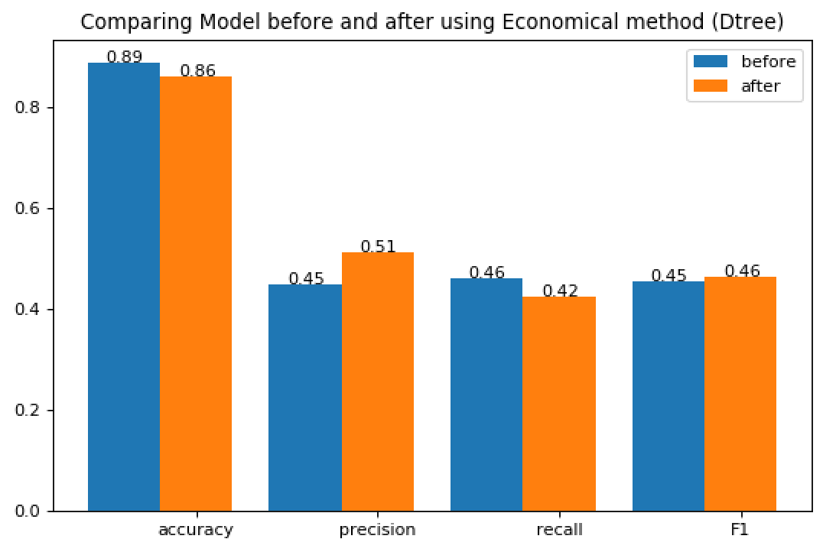
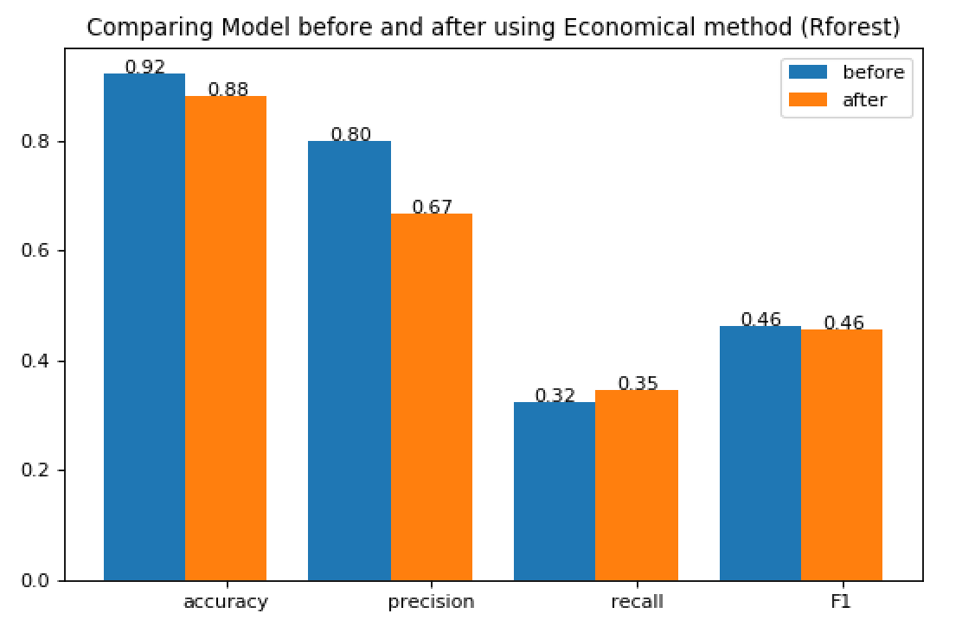

Slide 16
数据降维：综合
// TODO: 综合得到结果确定最终选定的特征

Slide 17
平衡学习
能够得到的破产公司数据很少，因此从真实世界得到的数据集中两类标签比例不均衡。使用平衡学习（Inbalanced Learning）处理

